Slide 1
Studiemiddag doorstroom MBO-HBO
Anneke Postma, coördinator instroom en aansluiting, ai.postma@windesheim.nl
Zwolle, 16 november 2017

Slide 2
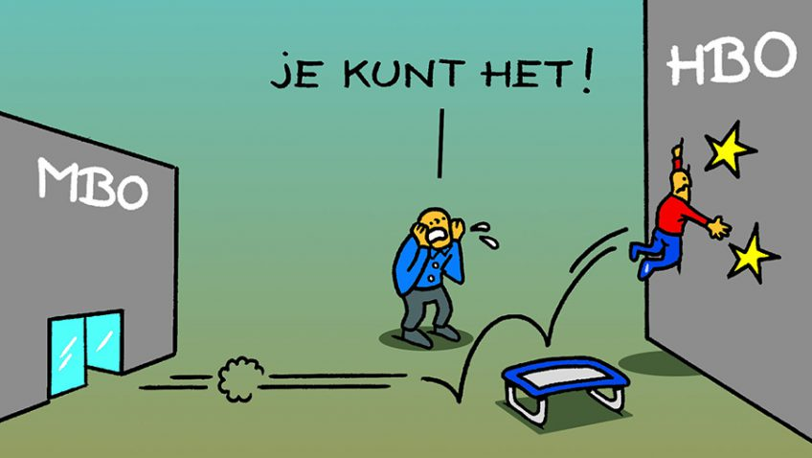
Urgentie ontwikkelen keuzedeel
Urgentie voor het hbo?
Bevorderen doorstroom vanuit het mbo
Bevorderen studiesucces van mbo-instromers
Urgentie voor het mbo?
Ontwikkelen keuzedelen
Doorontwikkelen LBO
Gezamenlijk belang?
Gelijke kansen
Goede aansluiting
Hogere studenttevredenheid
Betere resultaten mbo-studenten

Slide 3
Samenwerkingsverband

Slide 4
Doel van de samenwerking
Regionaal tot een vergelijkbare en geaccepteerde invulling van het keuzedeel Voorbereiding hbo te komen

Slide 5
Proces om gezamenlijke doelen te realiseren
Regio:
Overleg in het Zwolse: Windesheim, Landstede, Deltion
Aansluiting bij regionaal convenant Oost-Nederland
Bestuurlijk commitment
Inhoudelijke experts benaderd voor start regionale werkgroep
Tijdpad en werkwijze:
Startnotitie met opdracht
Bestuurlijk commitment
Docentontwikkelteams per domein
Inhoudelijke voorbereiding door de werkgroep:
Materiaal verzameld
Examen ontwikkeld
Grof ontwerp opgesteld
DOT’s samengesteld
Werkwijze DOT’s
Verwerken input tot producten

Slide 6
Gekozen oplossing: opbouw portfolio en criterium gericht interview
De mbo’ers:
Maken een beargumenteerde keuze voor een hbo-opleiding
Ondervinden het verschil tussen het studeren op het mbo en het hbo
Laten zien dat zij naar een beginniveau hbo toegroeien

Slide 7
Bouwstenen voor succes
Rol van de docenten
Loopbaanleren
Taalontwikkelend leren
Studievaardigheden
Thuis voelen
Vertrouwen voor mbo-studenten

Slide 8
Ons product
Beroepscontext
De opdracht, domeinspecifiek
Rol van mbo- en hbo-docenten en – studenten
Resultaten/producten en eisen
Toolkit
Bronnen

Slide 9
Kluitjes in de pap
Hbo en mbo spreken elkaars taal niet
Al veel lopende initiatieven en materialen
Examinering: iedere instelling
Aandacht voor grote lijnen (LOB) komt in het gedrang bij focus op uitvoering
Totstandkoming heldere producten voor docenten en studenten
Input van veel mensen: consistentie in gevaar

Slide 10
Trots op ons recept
Met zeven instellingen tot één gezamenlijk concreet eindresultaat gekomen (binnen deadlines!)
Goed werkende aanpak door werkgroepstructuur en commitment instelling
Gezamenlijke betrokkenheid en verantwoordelijkheid voor de student: ‘het houdt niet op bij de deur’
Gebruikgemaakt van wat er al was, maar toch een eigen resultaat

Slide 11
Extra opbrengsten ten behoeve van de student in de regio Oost-Nederland
Contacten en samenwerkingsverband flink verstevigd
Stroomlijnen van overige doorstroomactiviteiten
Proces en keuzedeel leveren input op voor bredere doorstroomtrajecten en -activiteiten

Slide 12
Nu: Implementatie en jaarlijkse doorontwikkeling
Hobbels:
Financiering
Vrijmaken van docenten
Aantallen studenten
Steeds meer roc’s schuiven aan
Sommige opleidingen alleen uitvoering op mbo
Onbekend: centraal beter dan decentraal
Veel initiatieven op terrein mbo-hbo-doorstroom

Slide 13
Implementatie concreet
Kick-offbijeenkomst
Drie bijeenkomsten met docenten van alle instellingen op het hbo
Aangevuld met twee ervaringsdeskundige studenten (rolmodellen) en studenten van de roc’s
Twee werkprocessen worden uitgevoerd op het hbo

Slide 14
Tips voor ons receptenboekje?

